Slide 1
Введение в язык SQL
DDL (Data Definition Language)‏
DML (Data Manipulation Language)‏
DCL (Data Control Language)‏
TCL (Transaction Control Language)‏

Slide 2
SQL (англ. Structured Query Language — язык структурированных запросов)‏
Универсальный компьютерный язык, применяемый для создания, модификации и управления данными в реляционных базах данных.
Вопреки существующим заблуждениям, SQL является информационно-логическим языком, а не языком программирования.
SQL основывается на реляционной алгебре.

Slide 3
Основные группы SQL
Операторы определения данных (англ. Data Definition Language, DDL)‏
  Создание структуры данных
Операторы манипуляции данными (англ. Data Manipulation Language, DML)‏
  Извлечение данных
  Обновление данных
Операторы определения доступа к данным (англ. Data Control Language, DCL)‏

Slide 4
Часть 1: DDL
Создание структуры базы данных в SQL

Slide 5
Типы данных in SQL
Символьные:
  CHAR(20) -- fixed length
  VARCHAR(40) -- variable length
Числовые:
  BIGINT, INT, SMALLINT, TINYINT
  REAL, FLOAT -- differ in precision
Время и дата:
  DATE
  TIMESTAMP
  DATETIME -- SQL Server
Другие…

Slide 6

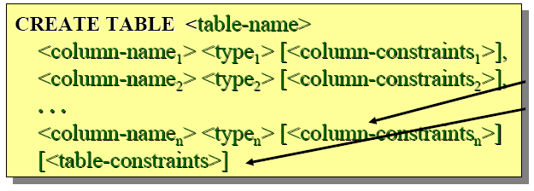
Создание таблицы
Самая важная из DDL-операций является создание таблицы:
уникальное имя таблицы
«Table elements»:
  определение имени и типа данных для каждого столбца
  определение ограничений
Синтаксис объявления таблицы:

Slide 7
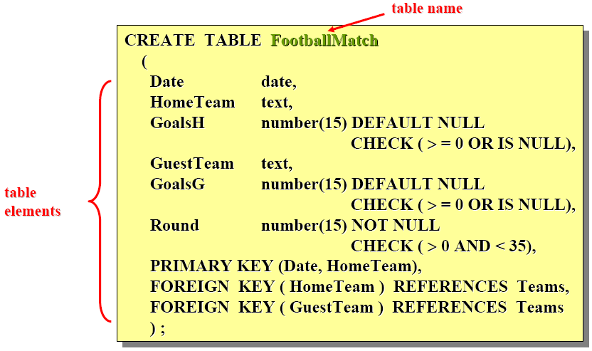
Создание таблицы
Создание таблицы FotballMatch содержащей результаты футбольных матчей

Slide 8
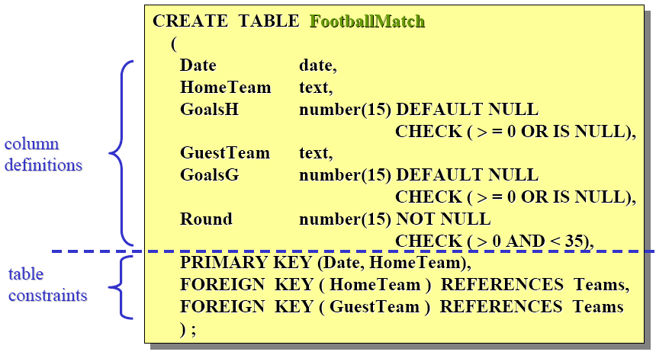
Создание таблицы: структура

Slide 9
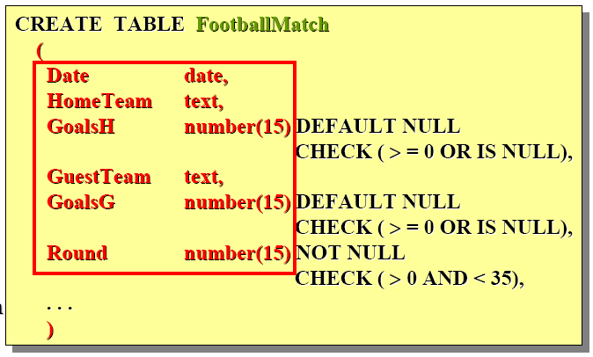
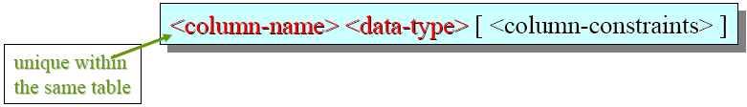
Создание таблицы: столбец
Объявление содержит
  имя колонки
  тип значения
  спец ограничение
Синтаксис объявления столбца

Slide 10
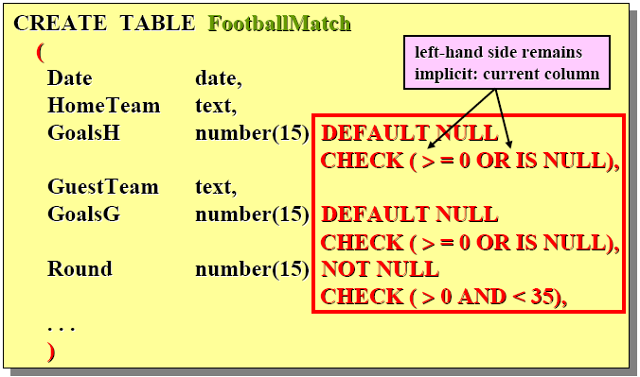
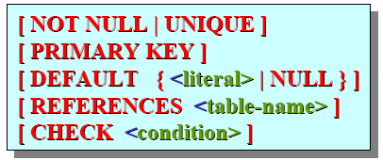
Создание таблицы: столбец
Объявление содержит
  имя колонки
  тип значения
  спец ограничение
Синтаксис ограничений столбца

Slide 11
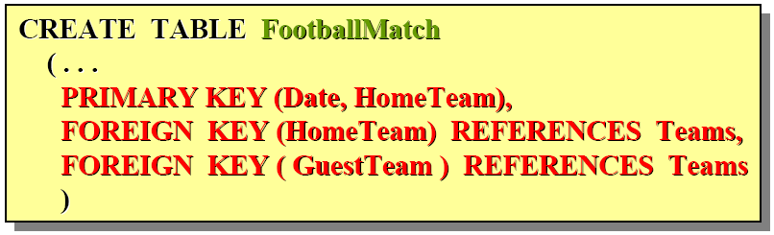
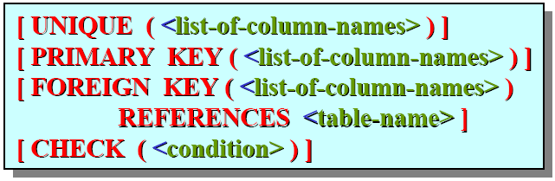
Ограничения таблицы
Вторая часть определения таблицы – задание ограничений.
Синтаксис ограничений таблицы:

Slide 12
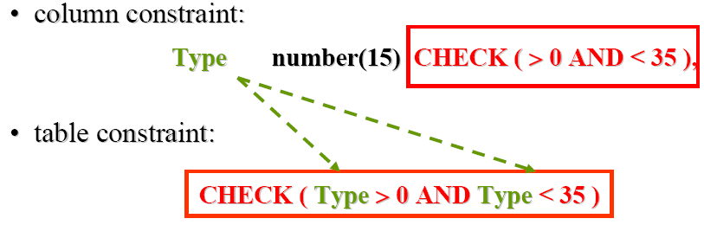
Ограничение CHECK
При каждом изменении строки данных условие этого ограничения должно удовлетворятся для указанного столбца

Slide 13
Ограничение UNIQUE
Семантика: не может быть две строки с одинаковым значением для указанного столбца
Исключение: значения NULL могут повторятся
В таблице возможно иметь несколько столбцов с таким ограничением
Если в таблице есть хоть одно UNIQUE поле, то не будет ни одной записи-дубликата

Slide 14
Ограничение PRIMARY KEY
Ограничение PRIMARY KEY(PK) уникально идентифицирует каждую запись в таблице
PK должен содержать уникальные значения
PK не может быть иметь значение NULL
Каждая таблица должна иметь PK и он должен быть один

Slide 15
Ограничение PRIMARY KEY
Синтаксис создания PK
  PK состоящий из одного столбца может быть объявлен в контексте его объявления
  <column name> . . . PRIMARY KEY
  «мульти-столбцовый» PK объявляется в контексте ограничений таблицы
  PRIMARY KEY (<list-of-column column-names>)‏
PRIMARY KEY – не тоже самое что UNIQUE!

Slide 16

Значение по умолчанию (DЕFAULT)‏
Есть возможность задания значения по умолчанию для столбца
Синтаксис:

Slide 17
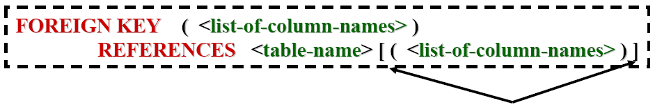
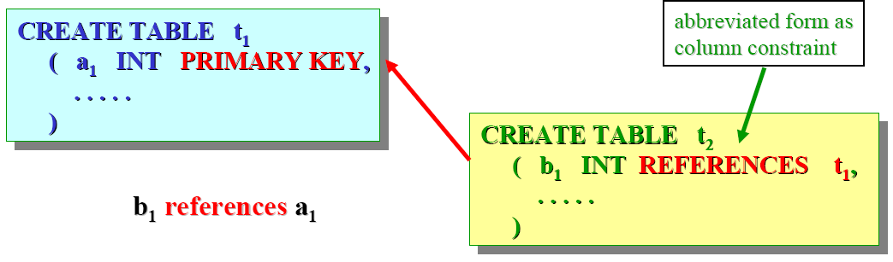
Ограничение FOREIN KEY
В контексте ограничений таблицы можно задать так называемое ограничение «по внешнему ключу» - FOREIN KEY(FK)‏
Синтаксис:
Если список столбцов отсутствует – то будет принят PK
Пример:

Slide 18
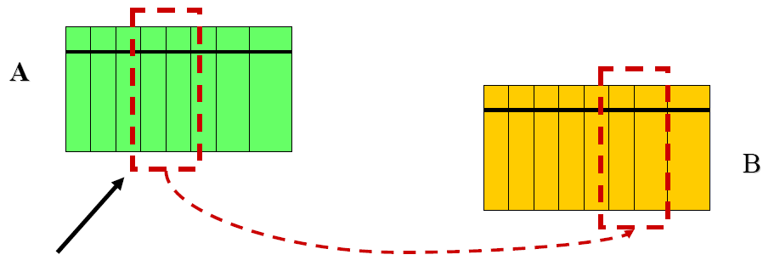
Ситуация FK
Столбец(столбцы) таблицы A объявлены как ссылки на столбец(столбцы) таблицы B
Колонки формирующие FK
Условие: FK столбец(столбцы) таблицы A могут содержать только значения существующие в таблице B

Slide 19
Часть 2: DМL
В этой части мы поговорим о манипуляции данными в SQL

Slide 20
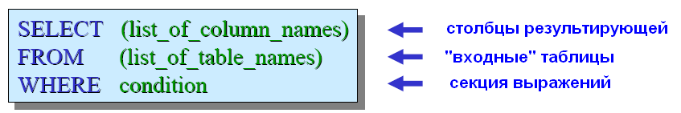
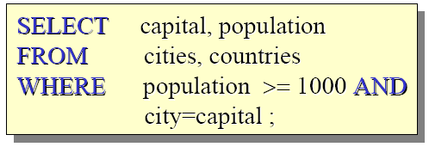
Простой SQL запрос на выборку данных
Основной компонент всех SQL запросов на выборку данных из таблиц - SELECT-FROM-WHERE
Пример
Найти все столицы с населением более миллиона

Slide 21
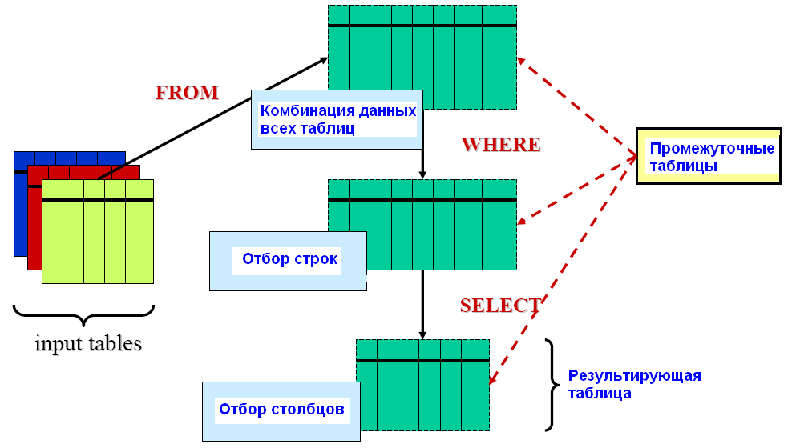
Расшифровка: Select-From-Where

Slide 22
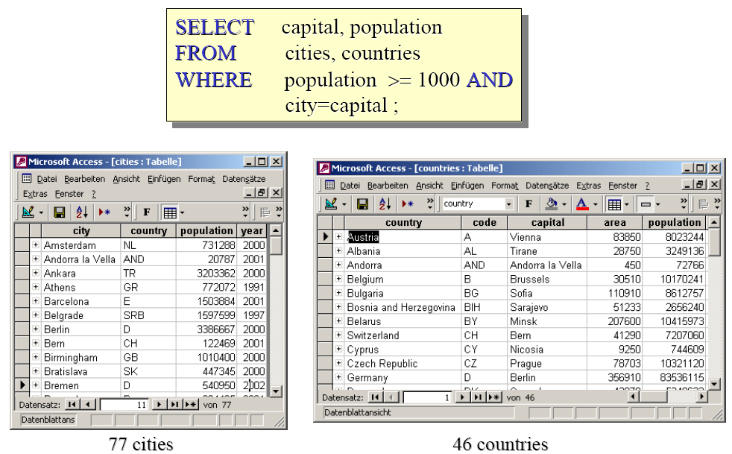
Пример работы запроса [1]

Slide 23
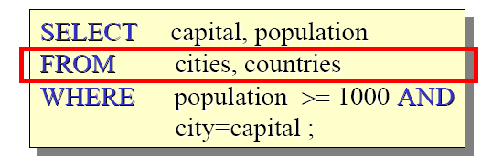
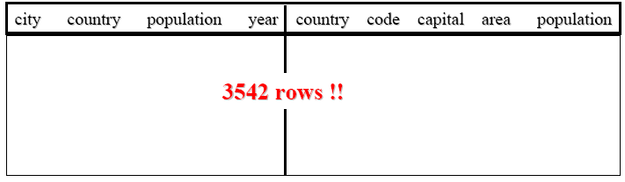
Пример работы запроса [2]
На первом шаге результирующая таблица содержит 46 * 77 = 3542 записей

Slide 24
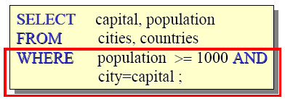
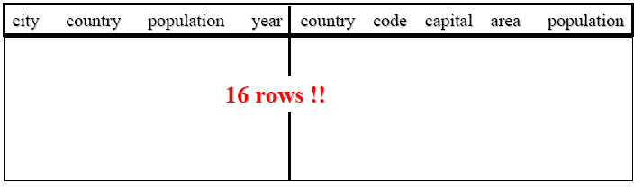
Пример работы запроса [3]
На следующем шаге происходит отсеивание записей в соответствии с WHERE выражением.
(Всего 46 столиц отсеянных по критерию численности населения)‏

Slide 25
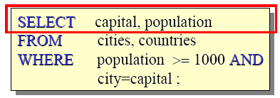
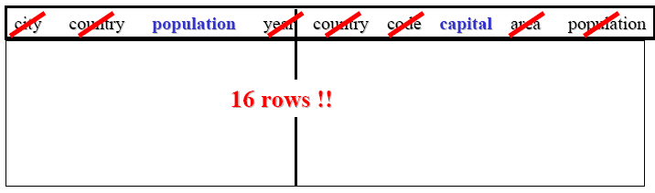
Пример работы запроса [4]
Далее отбрасываем ненужные столбцы.
Получаем результирующую таблицу:

Slide 26
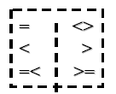
WHERE-условия
Предусмотрены 6 следующих операций сравнения:
Выражение может быть комбинированно с использованием логических операторов - связок:

Slide 27
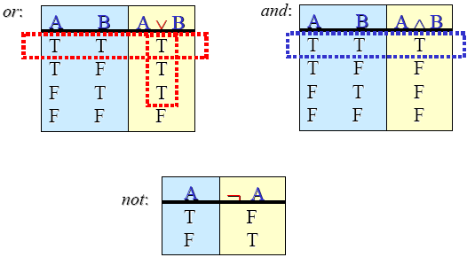
Понимание логических операторов

Slide 28
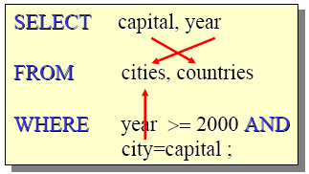
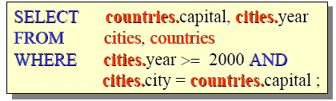
Сокращенные и полные ссылки на таблицы
Без префикса:
С префиксом:

Slide 29
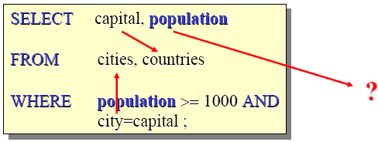
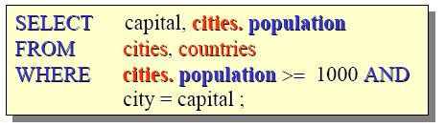
Пример табличных ссылок
В предыдущем примере вместо населения мы использовали столбец «year». Если поменять «year» на «population» то возникает конфликт так как этот столбец есть в обоих таблицах:
Разрешение конфликта:

Slide 30
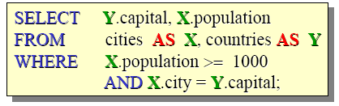
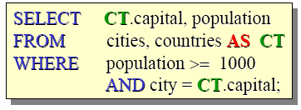
Псевдоним (Alias) для таблиц
Для краткости записи запроса можно использовать псевдонимы таблиц:
Псевдонимы таблиц можно смешивать со стандартным использованием ссылок на таблицы:

Slide 31
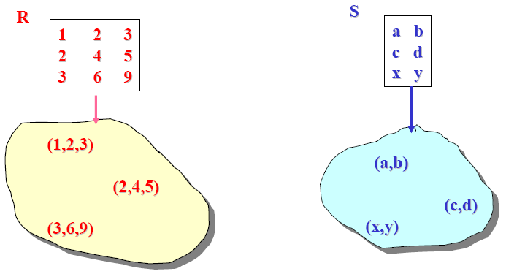
Множество данных таблицы

Slide 32
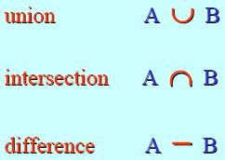
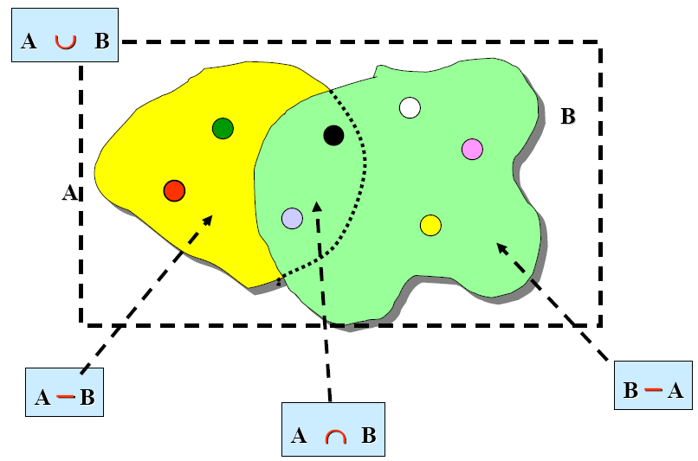

Операции с множествами
Объедение – все содержит элементы обоих множеств
Пересечение – содержит только те элементы которые есть в обоих множествах
Разность – Содержит все элементы A, которых нет в B
Ключевые SQL слова для выполнения этих операций с множествами

Slide 33
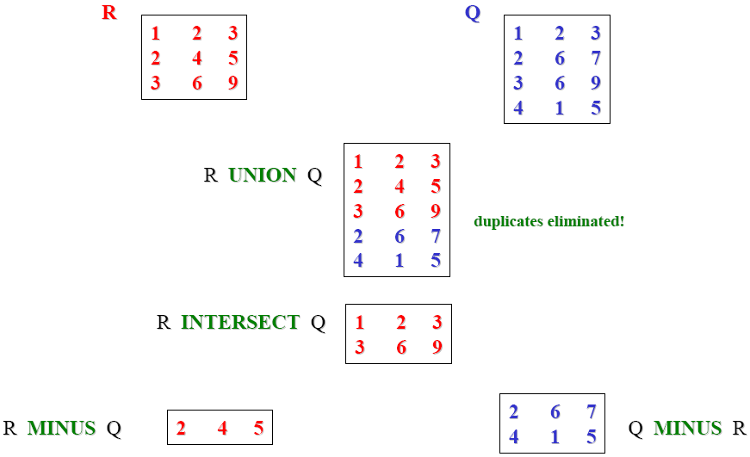
Пример операций с множествами

Slide 34
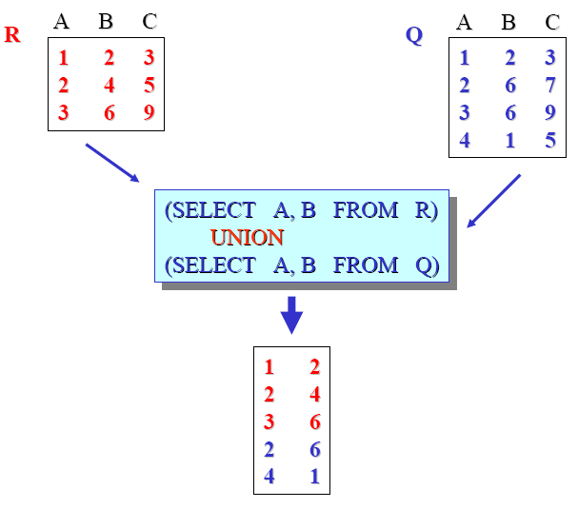
Объединение в SQL

Slide 35


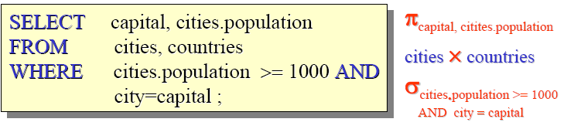
Блоки SELECT-FROM-WHERE как операторы реляционной алгебры (РА)‏
Операторы РА
  Проекция – исключение всех столбцов кроме A и B
  Выборка – исключение всех строк исключая те
  которые удовлетворяют выражению cond
  Производство – множество всех комбинаций
  записей из R и S
Пример:
Порядок обработки: 1) Производство 2) Выборка 3) Проекция

Slide 36
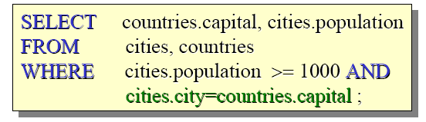

Оператор JOIN
Существует специальная нотация для ситуации:
Это так называемое выражение объединения: JOIN
JOIN доступно только в части запроса FROM.
Эту форму объединения называют INNER JOIN

Slide 37
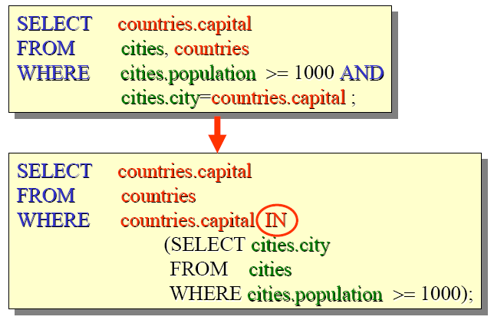
Оператор IN

Slide 38
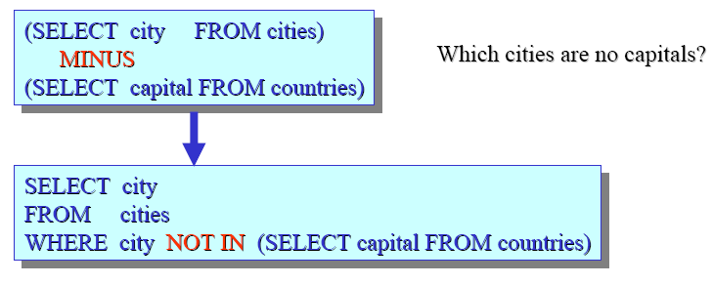
NOT IN для представления операции «РАЗНОСТЬ» множеств

Slide 39
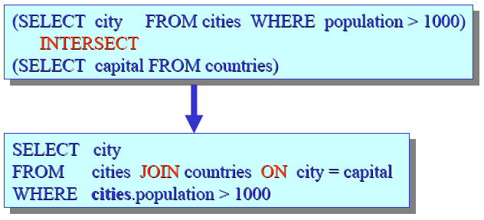
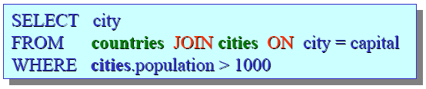
Эмуляция «Пересечения» с помощью JOIN
В некоторых реализациях БД (например MS Access) не поддерживается оператор INTERSECT. Проблема решается оператором JOIN:
В этом случае порядок входных таблиц не важен. Например такой запрос даст аналогичный результат:

Slide 40
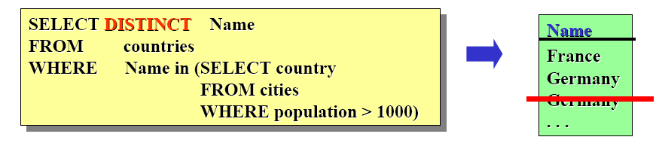
Удаление дублирующих записей
Для удаления дублирующих используется ключевое слово DESTINCT

Slide 41
Агрегатные функции
Важная часть SQL – встроенные функции
COUNT – Количество
SUM – Сумма
AVG – Вычисление среднеарифметического
Maximum – Вычисление максимального
Minimum – Вычисление минимального

Slide 42
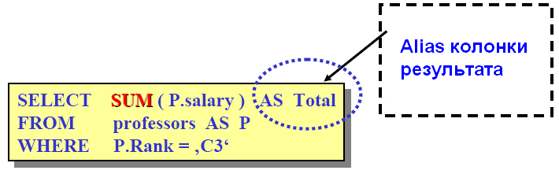
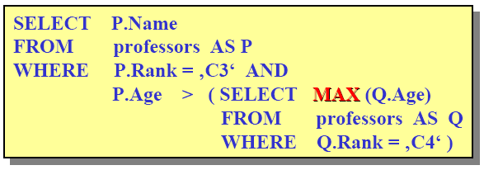
Пример использование встроенной функции
Вычисление суммы зарплат всех профессоров с рангом «С3»
Кто из профессоров ранга «С3» старше самого пожилого профессора «С4»

Slide 43
Группировка записей
    Синтаксис:
SELECT ...... FROM ...... WHERE condition ;
GROUP BY groupexpr [HAVING requirement]
    groupexpr – список столбцов группировки
    WHERE condition – условие налагаемое на результат до того как группы будут сформированы
    HAVING requirement – наложение условия при котором группа попадет в выборку

Slide 44
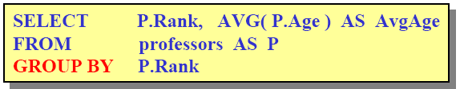
Группировки записей
Основная идея в том что результат полученный с помощью SQL запроса делится на под таблицы (группы) с уникальными значения для указанных столбцов.
Пример:

Slide 45
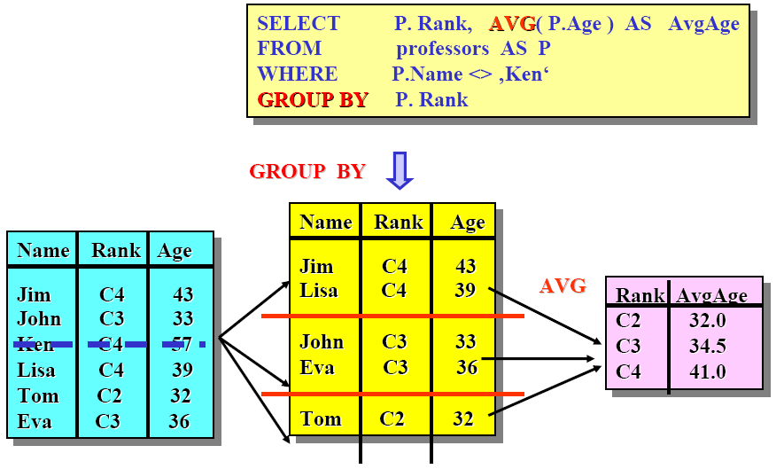
Иллюстрация GROUP BY

Slide 46
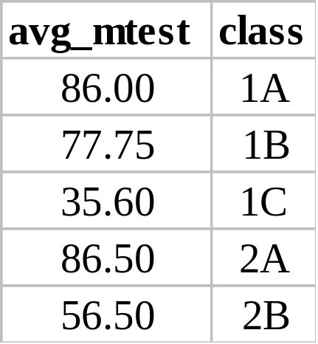
Пример группировки записей
Выводятся средние результат теста у мальчиков по классам – в вывод попадут только те классы в которых более 3-х мальчиков
  SELECT AVG(mtest), class FROM student
WHERE sex="M" GROUP BY class
HAVING COUNT(*) >= 3
Result

Slide 47
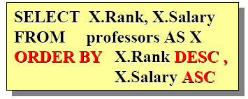
Сортировка полученных записей
Сортировка указывается в самом конце запроса (после GROUP BY если она есть)‏
Пример:
Направления сортировки:
ASC – по возрастанию (по умолчанию)‏
DESC – по убыванию

Slide 48
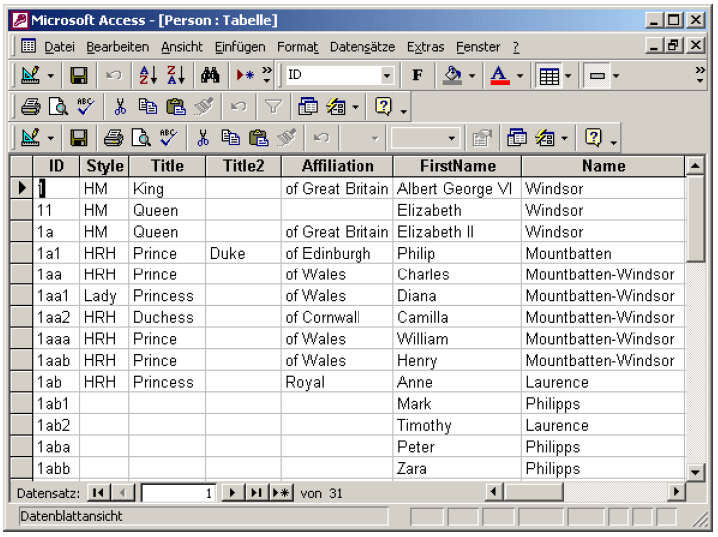
Значения NULL

Slide 49
Операции с NULL
NULL может присваиваться переменным и записываться в поля, независимо от объявленного типа данных этих переменных (полей);
NULL может передаваться в процедуры и функции как легальное значение параметра. Результаты выполнения такой процедуры или функции определяются операциями, выполняемыми с параметрами внутри неё.
Любая операция с NULL, кроме операции сравнения, в результате даёт NULL, независимо от значения прочих операндов.
Существует специальная системная функция или операция (обычно expr IS [NOT] NULL), возвращающая логическое значение «истина» (TRUE), если expr является (не является) NULL и FALSE в противном случае.

Slide 50
Операция сравнения с NULL
Любая операция сравнения с NULL (даже операция «NULL = NULL»), даёт в результате значение «неизвестность» (UNKNOWN). Если сравнение с NULL есть вся логическая операция целиком (а не её часть), то результат её аналогичен FALSE (выражение вида IF <что-то> = NULL THEN <действие1> ELSE <действие2> END IF всегда будет приводить к выполнению действия2).

Slide 51

NULL и агрегатные функции
Агрегатные функции игнорируют значение NULL

Slide 52
Операции изменения данных
Существуют три операции изменения данных:
  INSERT – вставка строк
  UPDATE – модификация значений столбцов
  DELETE – удаление строк

Slide 53


Операция INSERT
Формат:
Два варианта использования:
1) напрямую
2) через запрос

Slide 54
Автоматическая генерация
PRIMARY KEY
create table MY_TABLE
(
S_ID integer generated by default as identity (start with 1) primary key
);
-- удаление таблицы
drop table MY_TABLE;

Slide 55



Операции UPDATE и DELETE
Формат:
Синтаксис присваивания:
Пример:
Удаление:

Slide 56
Часть 3: DСL
DCL (data control language) – язык контроля данных
Основной представитель группы контроля данных SQL это оператор GRANT
Общий синтаксис:
GRANT {INSERT|SELECT|DELETE}
ON EMP TO {USER}
(дает права на операции выборку, вставку и удаление с таблицей EMP пользователю USER)‏

Slide 57
Часть 4: TСL
TCL (transaction control language) – группа операций для управления транзакциями
  COMMIT – фиксация транзакции
  ROLLBACK – откат транзакции
  SAVEPOINT – создание точки сохранения

